Slide 1
Klaipėdos m. lopšelis – darželis „Vėrinėlis“ "Žiogelių" grupė
PROJEKTAS
„ŽALIUOJU TAKELIU SAULĖS PASITIKT...“
2014 metai

Slide 2
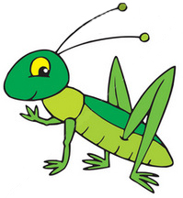
SITUACIJOS ANALIZĖ
Lopšelyje-darželyje „Vėrinėlis“ kiekviena grupė turi savo pavadinimą. O mūsų priešmokyklinio amžiaus grupė vadinasi „Žiogelių“ grupe.
Todėl nuo 2014 metų sausio mėnesio pradėjome vykdyti metinį projektą
„ Žaliuoju takeliu saulės pasitikt...“
Šiuo projektu norime supažindinti savo grupės vaikus su žaliuoju žiogeliu; suteikti vaikams kuo daugiau informacijos apie šio mažo gyvūnėlio gyvenimo būdą, mitybą, išorę.

Slide 3
PROJEKTO TIKSLAS
„Žiogelių“ grupės pavadinimo sutapatinimas su žaliuoju žiogeliu.
Suteikti vaikams kuo daugiau informacijos apie mažą gyvūnėlį – žiogą.
PROJEKTO UŽDAVINIAI
Siekti, kad vaikai:
patys ieškotų informacijos apie žiogą knygose, albumuose, domėtųsi laidomis apie gyvūniją;
stebėtų jų gyvenimą natūralioje aplinkoje;
įsijaustų, įsigyventų į gyvūno būseną, gėrėtųsi jais;
bandytų juos vaizduoti judesiu, kalba, linija;
nusiteiktų netrikdyti gyvosios gamtos ramybės, susigyventų.

Slide 4
PROJEKTO VYKDYMO METODIKA
I. Etapas.
1.Pasiruošimas projekto vykdymui.
2. Darbo plano sudarymas.
II. Etapas.
Žiogo atributikos gaminimas ( ūseliai, kaspinai)
Pažintis su žiogu. Kodėl toks projektas?
„Žiogelių“ grupės prisistatymas „Vėrinėlio“
gimtadienio renginiuose.
( pridedama programa)
Animacinio filmuko "Pirmasis smuikas" stebėjimas.

Slide 5
Informacijos, grožinės literatūros rinkimas apie žiogą ir vaikų supažindinimas su juo, jo gyvenimo būdu.
Įvairių darbelių gaminimas „Žiogelis pievoje“.
Pasakos „Žiogas ir skruzdė“ skaitymas, analizavimas, sekimas, improvizavimas.
Žaliosios spalvos diena " Žalias žiogas, žalias lapas, žali pietūs..."(žalios spalvos vaisiai, daržovės ).
Sporto šventė „ Pastraksėkim po žalią pievą...“.
„Žiogelių“ atsisveikinimas su darželiu.
Diskusija-apklausa „Pamąstykim...“
III. Etapas.
Projekto analizavimas.
Projekto apibendrinimas.

Slide 6
PROJEKTO VYKDYMAS Vasarą pievoje šokuoja ir atsitūpę ant gėlės ar žolės groja žalios spalvos žiogai. Maži žiogeliai nemoka groti, bet paūgėję pradeda smuikuoti. Jie gali toli šokinėti. Deja, žiogai gyvena tik vieną vasarą, tad sutikime ir paklausykime šios gražios vasaros žiogų dainelės.

Slide 7
„ MES „ŽIOGELIAI“ ŠAUNŪS...

Slide 8
"ŽIOGELIŲ" GRUPĖS PRISTATYMAS "VĖRINĖLIO" GIMTADIENY. PROGRAMA.

Slide 9
MES LINKSMUOLIAI...

Slide 10
ŽIOGAS - PIEVŲ MUZIKANTAS...

Slide 11
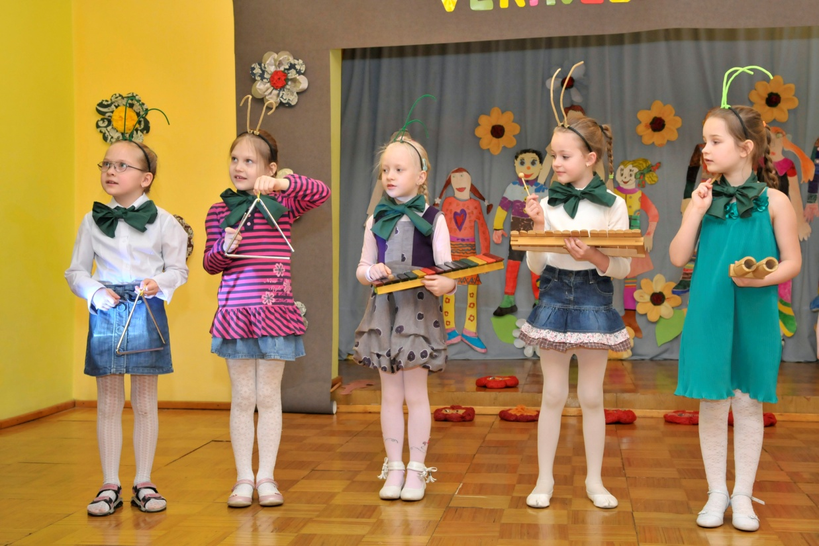
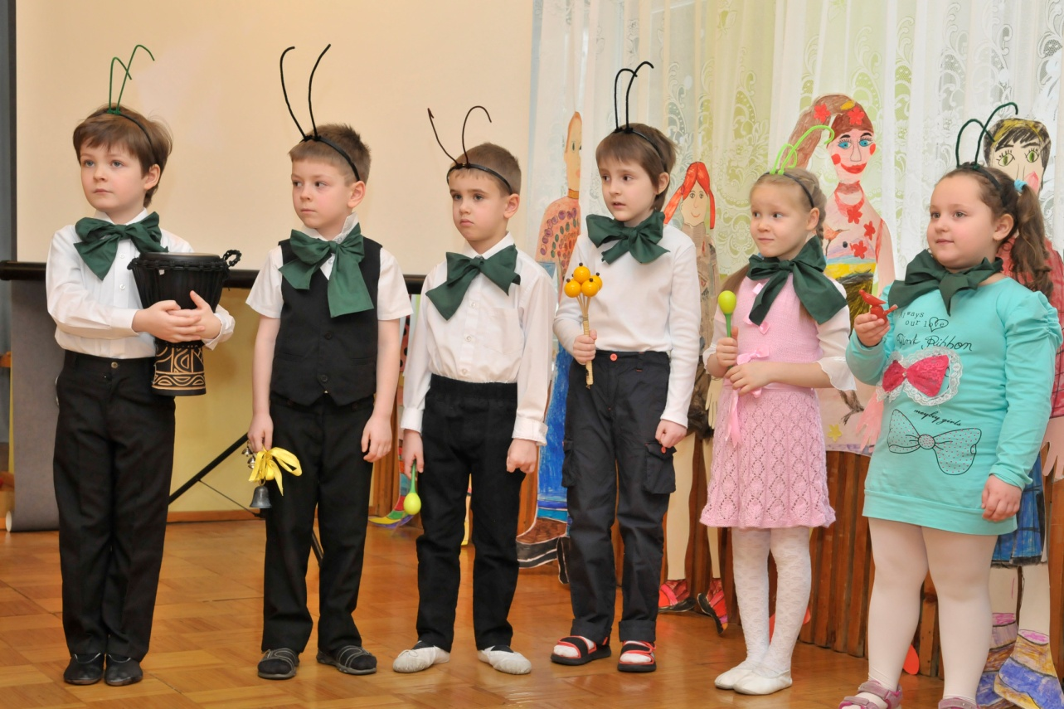

Slide 12
MES SKAITOME, SEKAME, ANALIZUOJAME ŽIOGO GYVENIMĄ.

Slide 13
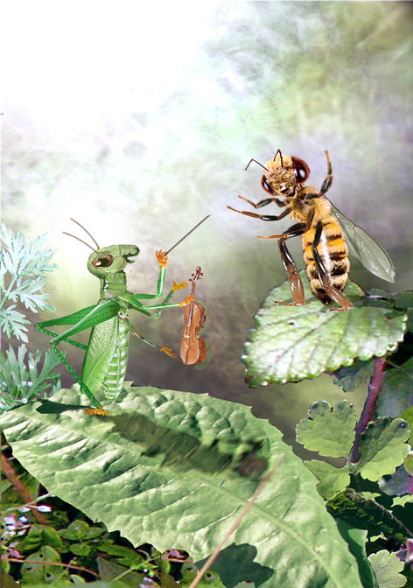
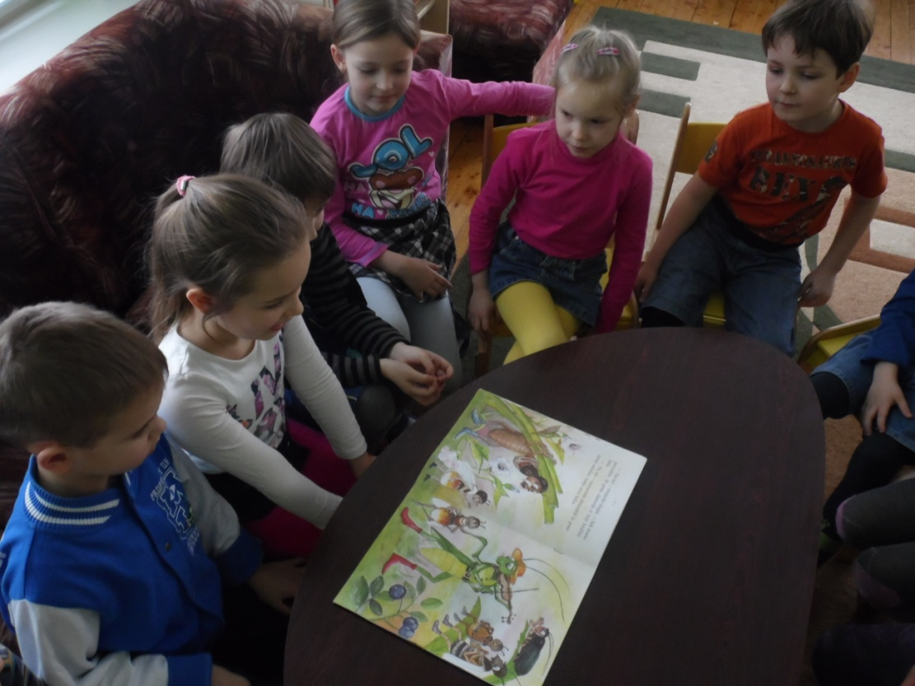

Slide 14
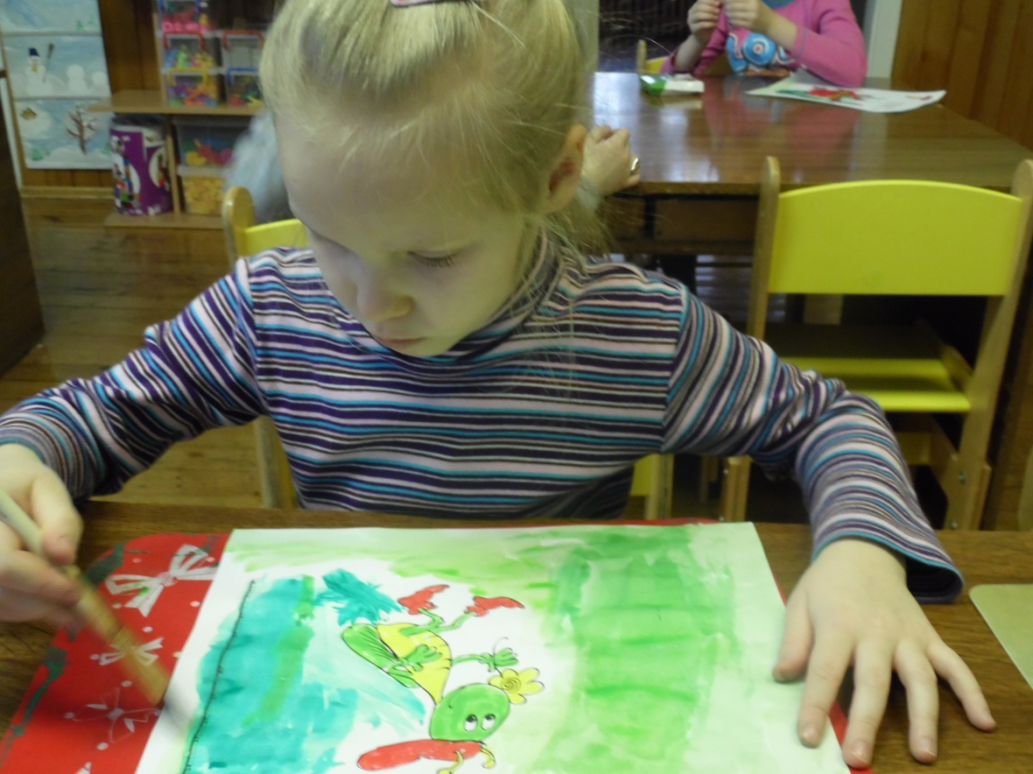
MES PIEŠIAME, SPALVINAME, DŽIAUGIAMĖS.

Slide 15
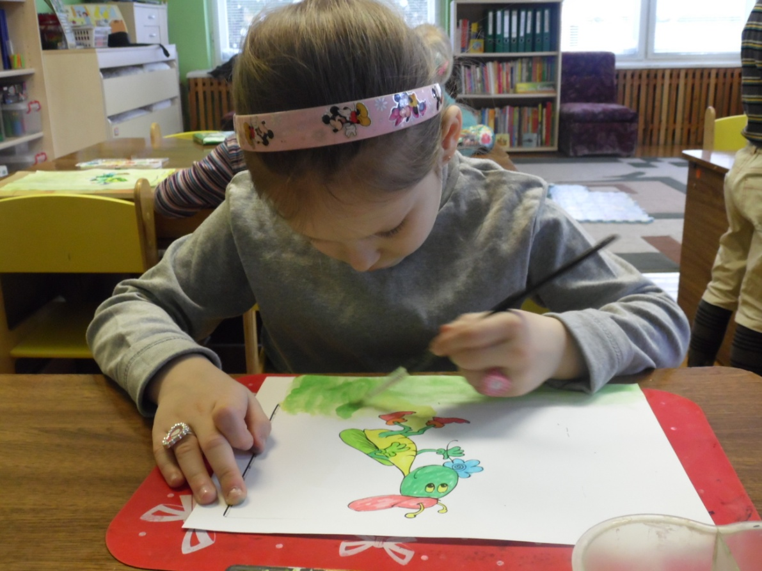
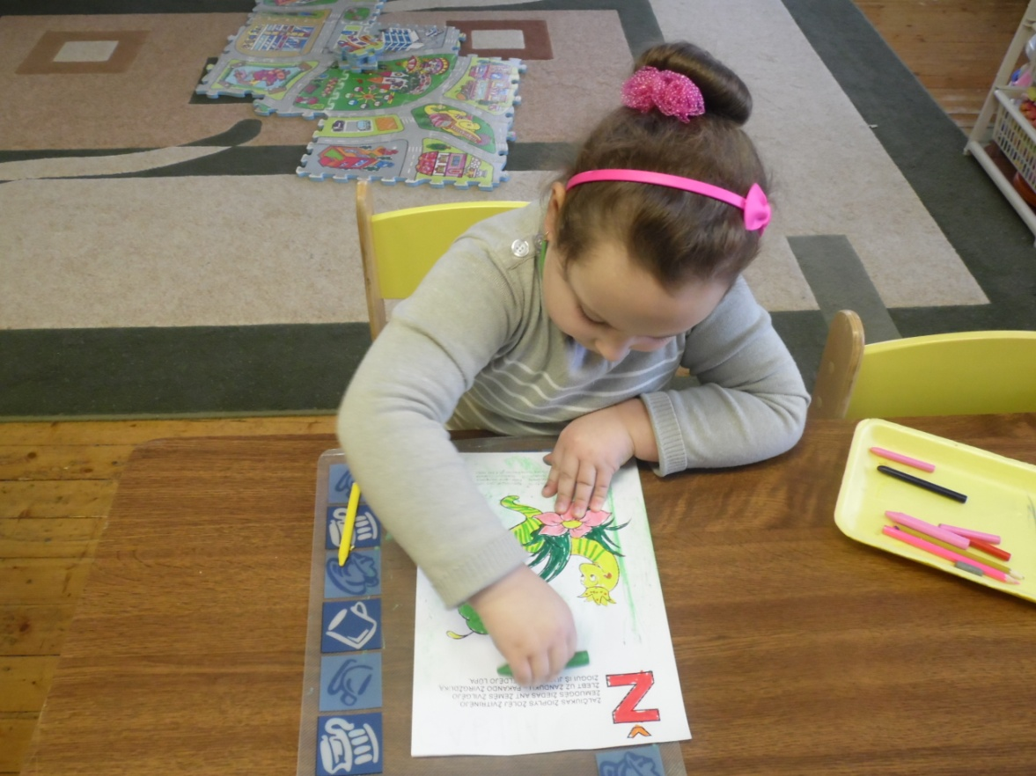
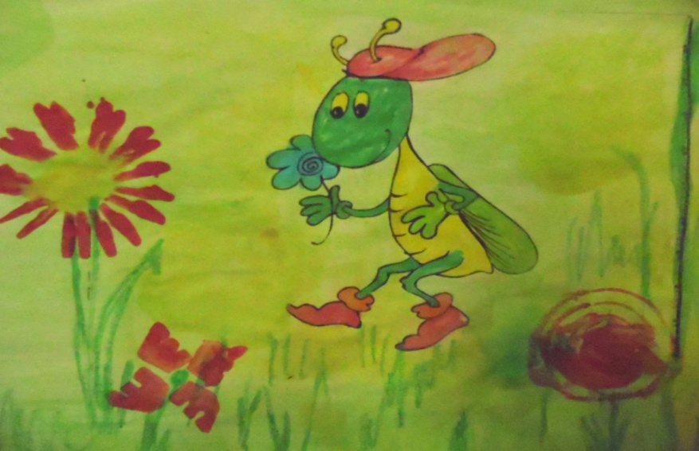

Slide 16
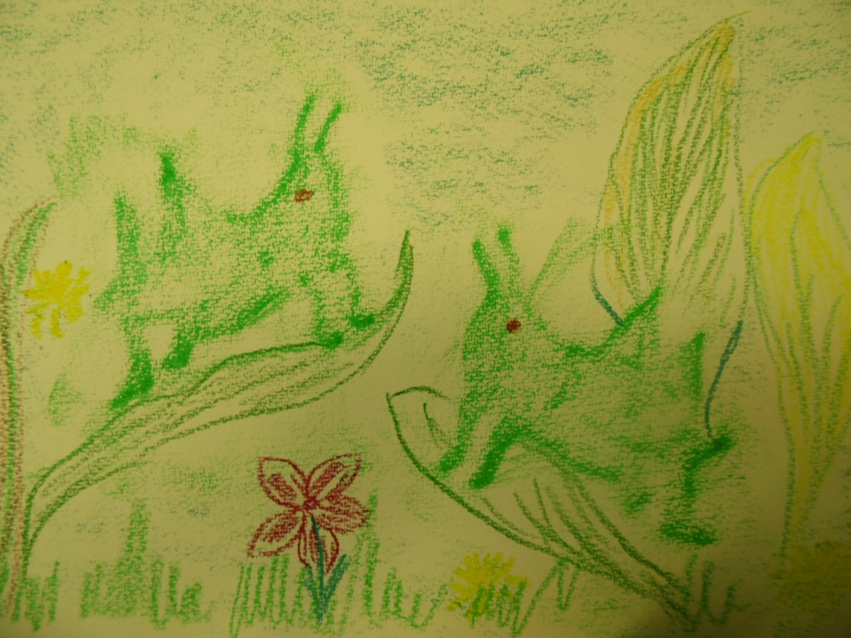
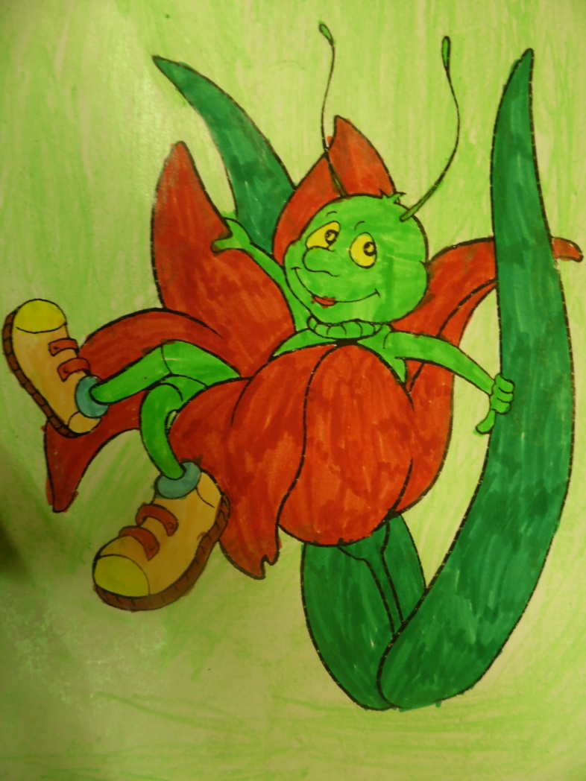
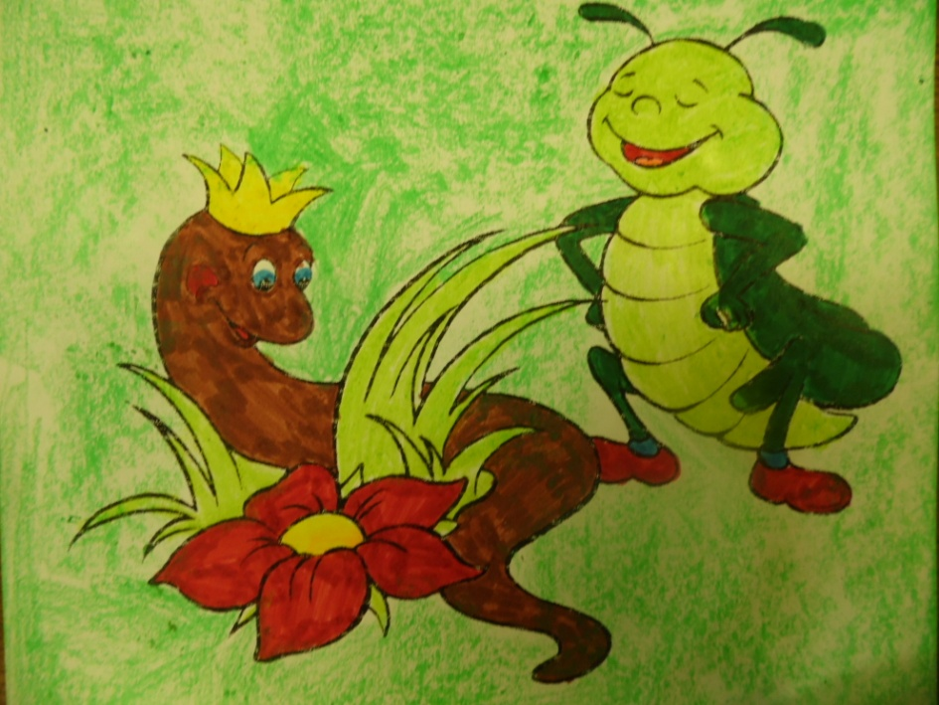
MŪSŲ DARBELIAI...

Slide 17
ŽIOGAS "KALBASI" SU GRIEŽLE:
Žiogas - Griež, griež, kur buvai ? Griežlė - Rugiuose.
Žiogas - Ką darei ? Griežlė - Kepiau pyragus.
Žiogas - Duok ir man Griežlė - Negaliu.
Žiogas - Kodėl ? Griežlė - Tik mažumytį teturiu.
............................................
Žalia žolelė,
Žalias jautelis
Ant žalio stalo
Žalius pietus valgo.
Daug muzikantų pievoje groja.
Mažutis spriknutis (vikrutis) dideliais žingsniais eina.
( Žiogas )

Slide 18
SKAIČIUOTĖ
Vaikai vaikai vanagai,
Šokit, grokit kaip žiogai.
Tam, kas šokti nemokės,
Varnas gaudyti reikės.
Jei žiogai čirškia, bus giedra.

Slide 19
IR ŽAIDŽIAME, VAIDINAME, IMPROVIZUOJAME.

Slide 20
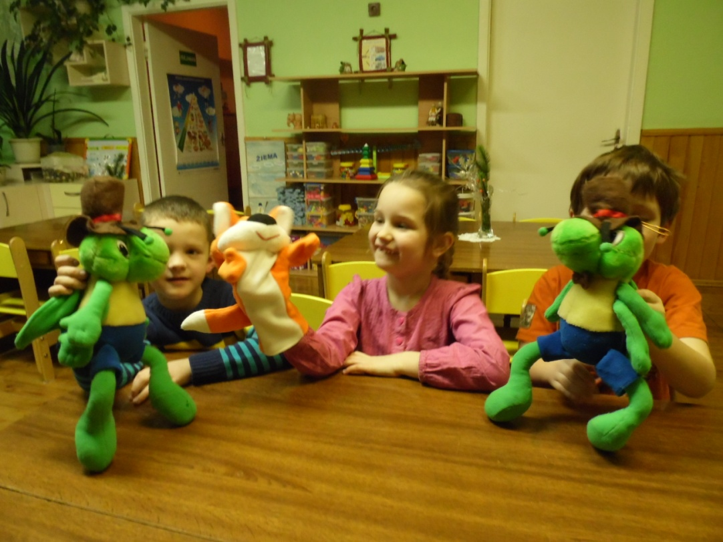
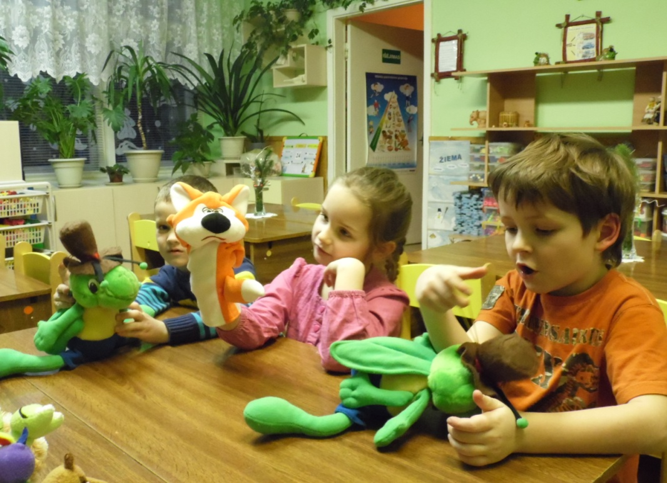

Slide 21
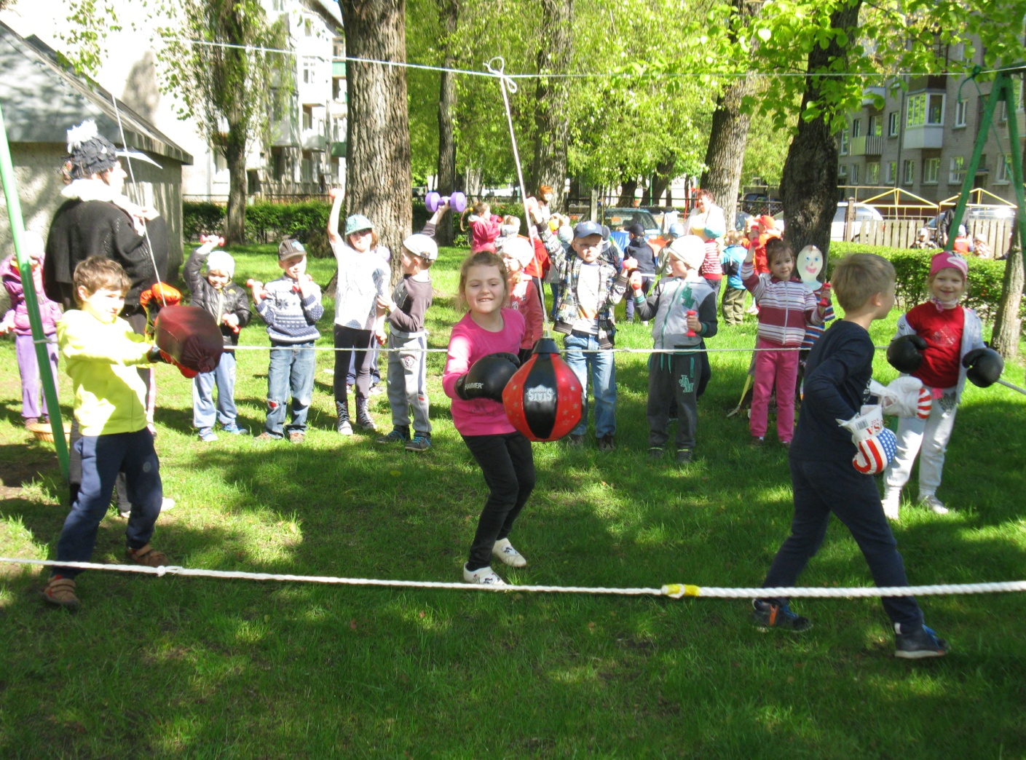
SPORTO ŠVENTĖ "PASTRAKSĖKIM PO ŽALIĄ PIEVĄ..."

Slide 22
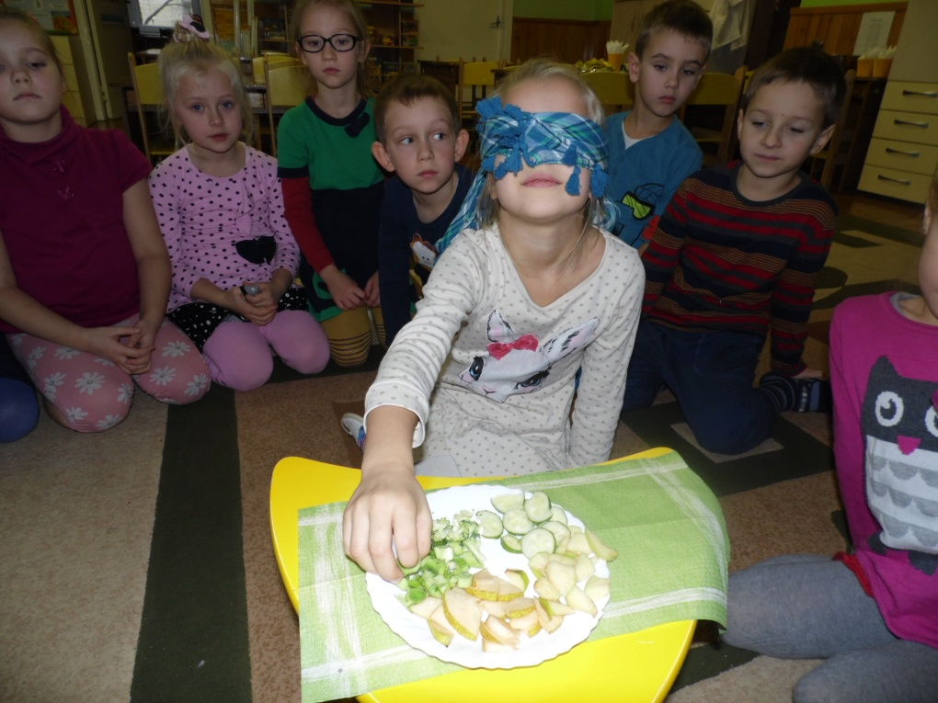
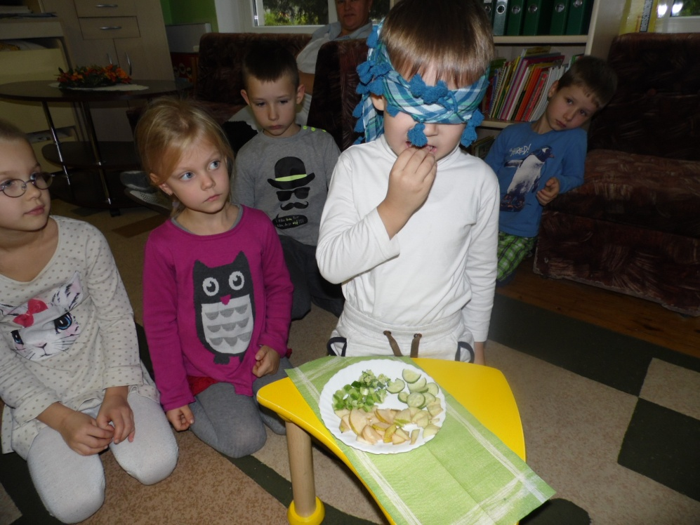
ŽALIOS SPALVOS DIENA ŽAIDIMAS "ATSPĖK,KAS TAI?"

Slide 23
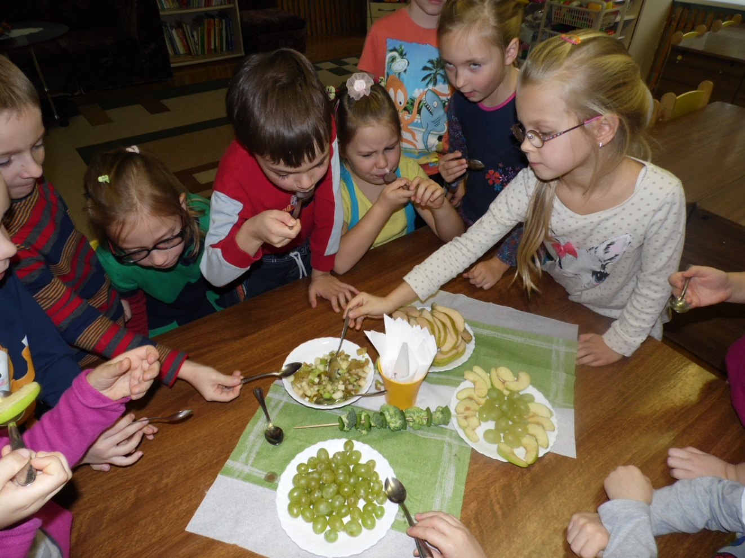
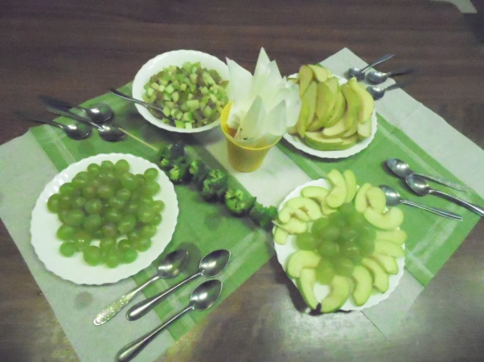
ŽALIUS PIETUS VALGOM...

Slide 24
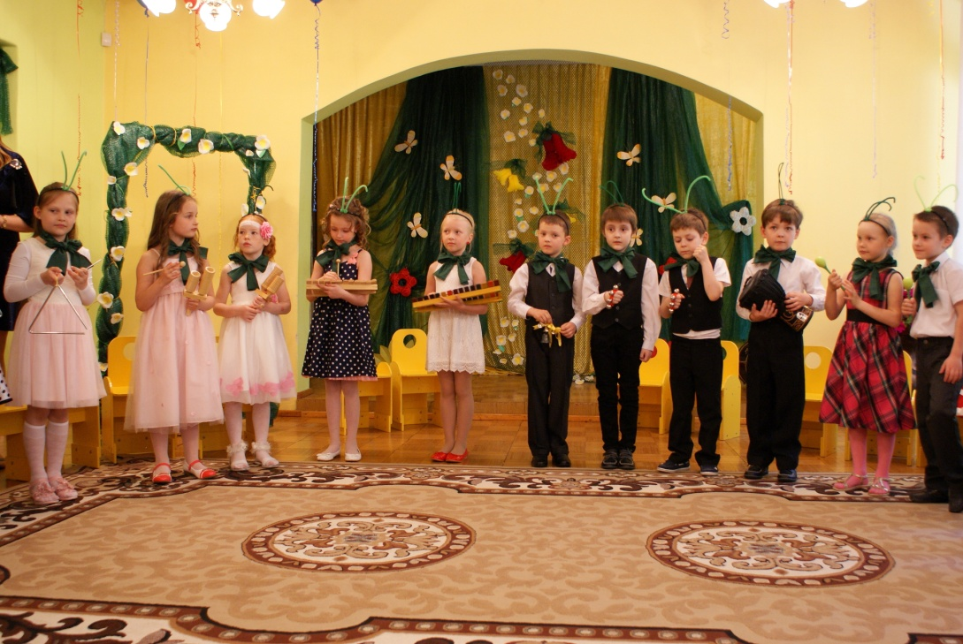
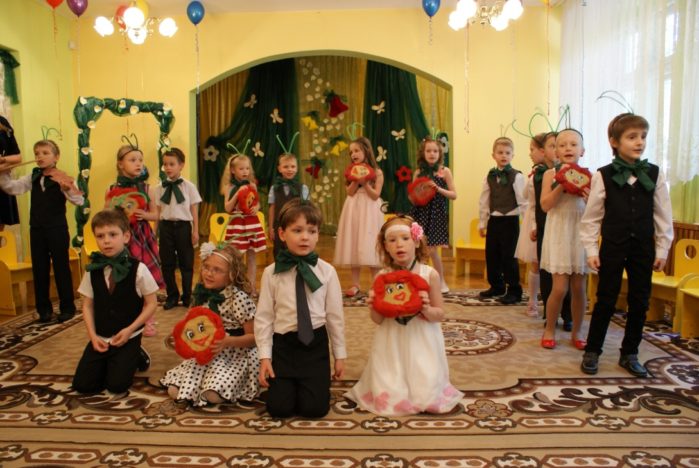
ATSISVEIKINIMO SU DARŽELIU ŠVENTĖ "ŽALIOJO ŽIOGO ISTORIJA"

Slide 25
DISKUSIJA Vaikams pateiktas probleminis klausimas:
Kaip jums atrodo? Kas atsitiks, jei paliksite nors kiek ilgos ( nenupjautos ) žolės?... IEVA – Kai nupjaunam žolę, žiogai linksminasi. Atsiranda, atšokuoja daug žiogelių. Vienas pradeda groti, o kiti linksminasi. O tame lopinėlyje įsikurs sau namus žiemai, kad nesušaltų. SAULĖ – Kai nupjauna žolę, žiogų patelės padeda ten kiaušinėlius į žemę. Žolė – tai jų pusryčiai. Įsiterpia ALEKSANDRAS – O gal „naktienė“.

Slide 26
ARŪNĖ – Kai nupjauna žolę, tada subėga visi žiogai į tą lopinėlį ir tą žolę valgo. Patelės padeda į žemę kiaušinėlius, o po žiemos išsirita žiogiukai.
GABRIELIUS – Ten gerai girdisi žiogų čirškimas, nes netrukdo žolės.
ANDŽELA– Kai nupjauna žolę, ten žiogai renkasi sau maisto žiemai.
ALEKSANDRAS – Kai nupjauna žolę žiogeliai valgo žolytę. O ant paliktos ilgos žolytės, jie čiuožinėja.
Žiogeliai tada gali įsikasti į žemę, pasislėpti, kad jų nesužeistų.

Slide 27
PROJEKTO IŠVADOS
Betarpiškas bendravimas ir bendradarbiavimas su tėveliais (tėveliai padėjo įsigyti, pasiūti žiogelių atributiką).
Tėveliai kartu su vaikais ieškojo įvairios literatūros, informacijos, nuotraukų apie žiogą.
Vaikai įgijo daug žinių apie žiogą, jo gyvenimo būdą, dauginimosi ypatumus, žiogo gyvavimo, vystymosi laiką, išorinę sandarą, žiogų įvairovę.
Tyrinėjome, ieškojome gamtoje, pievoje tikro žiogo. Bet jį tik išgirdome.

Slide 28
Vaikams suteikėme daug teigiamų emocijų.
“Tikrais” žiogeliais vaikai buvo visus metus t.y. per įvairias šventes.
Pabaigoje, diskusijos metu su vaikais tarsi apibendrinome visas įgytas žinias apie žiogą, atsakydami į iškeltą probleminį klausimą.
Visi kartu įsipareigojome - per vasarą ieškoti žiogo gamtoje ir jei pavyks jį nufotografuoti.

Slide 29
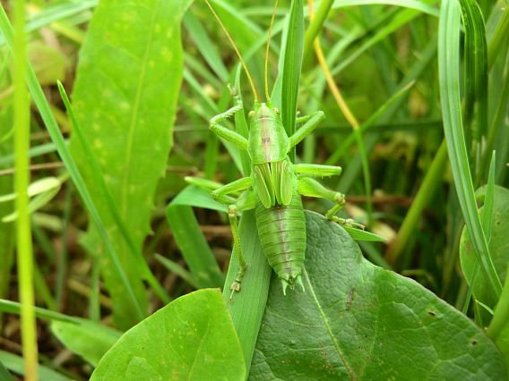
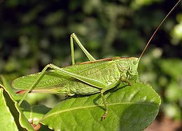
ŠTAI, KĄ MES SURADOME...

Slide 30
AČIŪ UŽ DĖMESĮ ! 2014 M.

